Slide 1
Projet 5

Slide 2
Audit Lighthouse

Slide 3
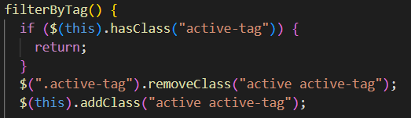

Debug de l’application
Mise à jour de la bibliothèque jquery
Class active galleries
Navigation modal

Slide 4
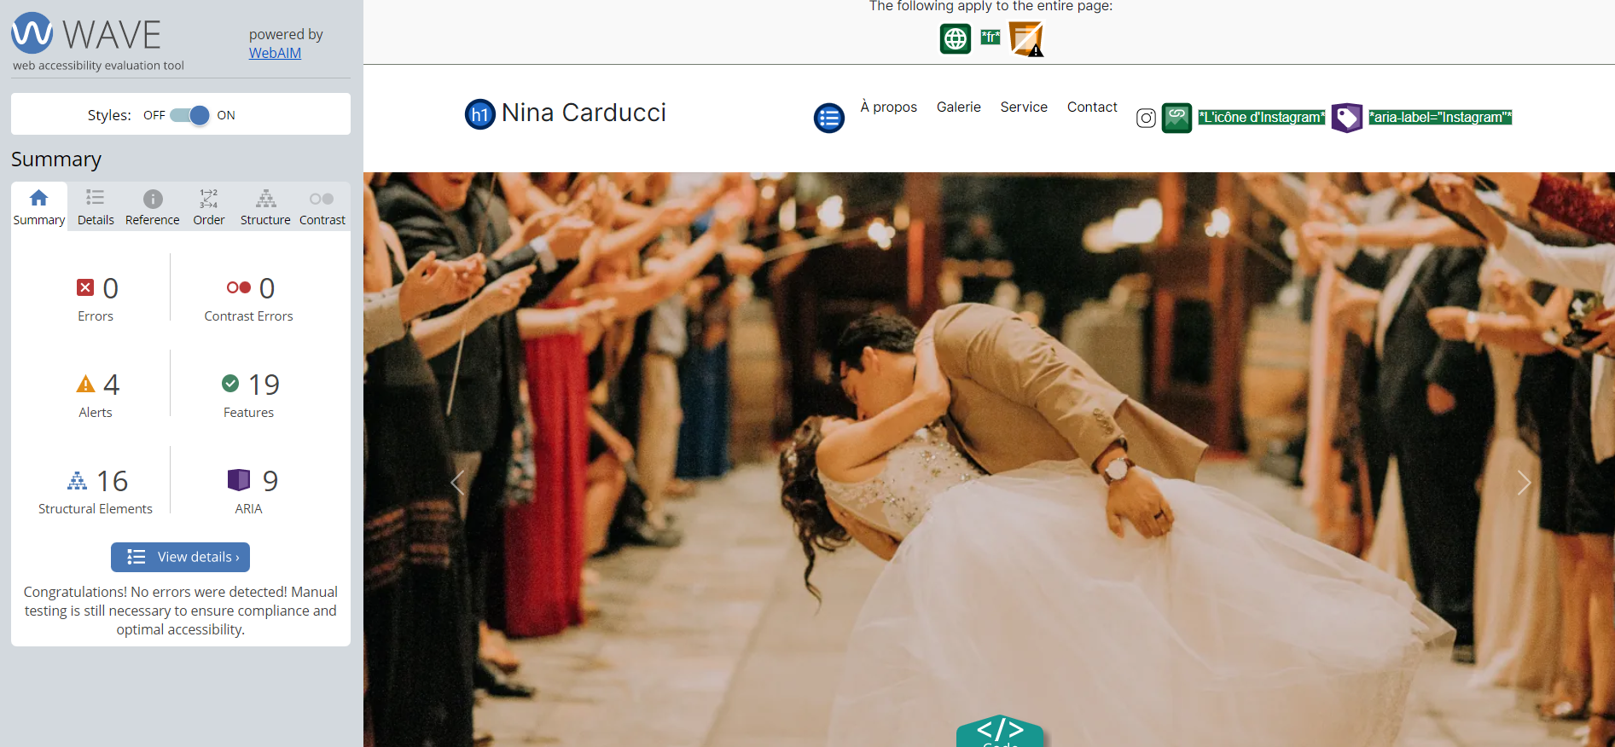

Slide 5
